Slide 1
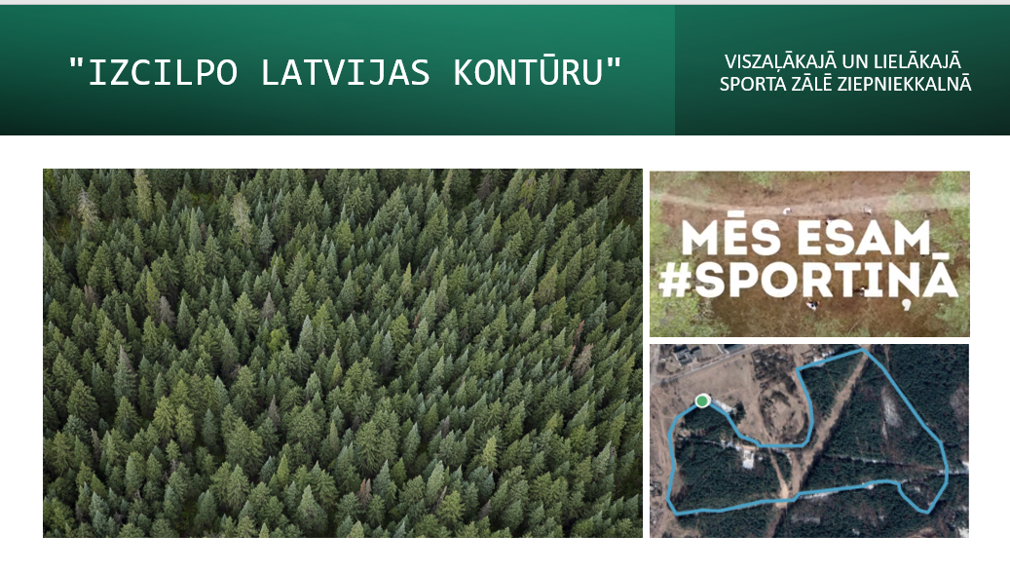

Slide 2
RZVSK
“IZCILPO LATVIJAS KONTŪRU”
mūsu Rīgas Ziepniekkalna vidusskolai blakus esošajās meža takās.
MĒRĶIS:
Izkustēties (maršruta garums 3 km)!!!
Iepazīt rajona mežu!
Atpazīt karti!
Orientēties dabā!
Gūt emocijas!
Atbalstīt kustību “MĒS ESAM SPORTIŅĀ”!

Slide 3
RZVSK
UZDEVUMI:
Piesaistīt ģimeni, draugus vai domubiedrus.
Iziet, izskriet, iznūjot vai izbraukt ar divriteni maršrutu.
Ievērot individuālās drošības noteikumus.
Izpildīt norādītos uzdevumus, izprintēt “Karte” un “Leģenda”.
Piebarot meža dzīvniekus un putnus (Salacgrīva).
Fiksēt rezultātu (skaits, laiks).
Iegūt smukas bildes/video☺
VIETA – VISZAĻĀKĀ UN LIELĀKĀ SPORTA ZĀLE ZIEPNIEKKALNĀ
LAIKS – 12.05.21. – 17.05.21. (tiks nodrošināts maršruta marķējums).

Slide 4
RZVSK drošība!!!
Ievērojam COVID 19 drošības protokolu (2m).
Līdzi ņemam uzlādētu telefonu.
Apģērbam jābūt ērtam, tādam, kas netraucē kustības.
Ērces ir pamodušās, apstrādājam drēbes un sevi ar aizsardzības līdzekļiem.
Ja dodieties mežā, izvēlieties krāsainu un košu apģērbu, kas atšķiras no apkārtējās vides zaļuma. Tā jūs viegli varēs pamanīt pat no attāluma.
Svarīgi padomāt par ērtiem apaviem.
Neaizmirstiet apģērbt arī galvu – cepure vai lakats ir atpūtas dabā nepieciešams

Slide 5
Tehniskais plāns.
Maršruta marķējums – lenta, lentas pušķīši izvietoti kreisajā pusē.
Kartē norādītajās Latvijas pilsētās, (nav garantēta precizitāte), aicinām būt radošiem un izpildīt uzdevumus iepazīstoties ar sporta skolotāju sarūpētajām sportiski - aktīvajām norādēm dabas takās maršruta laikā.
Iemūžini savas jaunrades foto un nosūti tās savam sporta skolotājam! Mācību gada izskaņā sporta stundā visi kopā aplūkosim tās! Kopā ar foto iesūti arī savu Latvijas kontūru, kuru esi ”izcilpojis”, ceļojuma finišā veicot ekrāna šāviena foto savā viedierīcē, ja tāda ir.
Nosūtat savam sporta skolotājam atskaiti: dalībnieku skaits, apļu skaits, tīkamāko foto un komentāru.
Radiet ar savu iesūtīto darbu, interesentu un neaizmirstamu noslēguma sporta stundu savā klasē!

Slide 6
Karte

Slide 7
Leģenda
Maršruta sākums meža malā pretim RZV.
KOLKA – ieslēdzam savus GPS, uzņemam starta laiku, pagriežamies DR virzienā, PIRMS DODIES CEĻĀ IZDOMĀ SAVU KOPĒJO ĢIMENES SALIEDĒŠANĀS ROKAS SPIEDIENU VAI APSKĀVIENU, IEMŪŽINI TO FOTO UN DODIES CEĻĀ APKĀRT LATVIJAS KONTŪRAI!
VENTSPILS – turpinām virzīties D virzienā, ŠĶĒRSO AR MILŽA DOMĀŠANU VENTU VENTSPILĪ!
LIEPĀJA - turpinām virzīties D virzienā, ŠŪPOJIES VĒJĀ PILSĒTĀ, KURĀ PIEDZIMST VĒJŠ!
NIDA - turpinām virzīties A virzienā, zem augstsprieguma līnijas, LEC TĪĢERI UN SVEICINI SABONI LIETUVĀ!
ELEJA - turpinām virzīties A virzienā, zem augstsprieguma līnijas , krūmājs, jāšķērso grāvis, BĪSTAMS PURVAINS SEGUMS – LAIPO UZMANĪGI SAGLABĀJOT LĪDZSVARU!
GRENCTĀLE - turpinām virzīties A virzienā, zem augstsprieguma līnijas, GARĀM SKUDRU PŪZNIM, DODIES ZOSU GĀJIENĀ, NETRAUCĒ SKUDRAS!
CEĻĀ UZ DAUGAVPILI SALASI PIECUS ČIEKURUS!
DAUGAVPILS – pagriežamies DA virzienā 120 m, tad pagriežamies Z virzienā 120 m, TILTS PĀRI DAUGAVAI – MET ČIEKURUS DAUGAVĀ, LAI TIKTU UPEI PĀRI!
ZILUPE - turpinām virzīties ZR virzienā, ZILO EZERU ZEMĒ IZSKRIEN SAVU ĢEOMETRISKO FIGŪRU!
GREBŅEVA - turpinām virzīties ZR virzienā, CEĻO GAR GAUJU UN RADI SAVU ĪPAŠO PĀRVIETOŠANĀS SOLI!
APE - turpinām virzīties ZR virzienā, AIZSNIEDZ KOKA AUGSTĀKO PUNKTU!
VALKA - turpinām virzīties R virzienā, IZSKRIEN SEPTIŅUS KOKUS UN SEPTĪTO KOKU APĶER!
AINAŽI - turpinām virzīties R virzienā, IZPILDI LĒCIENUS NO DZIĻA PIETUPIENA TIK REIZES, CIK BURTU IR PILSĒTAS NOSAUKUMĀ!
SALACGRĪVA - turpinām virzīties D virzienā, ĀTRS SKRĒJIENS NO SALCGRĪVAS LĪDZ SAULKRASTU BĒRZIEM!
SAULKRASTI - turpinām virzīties D,DR virzienā, BĒRZU BIRZĪ IZPILDI ELPOŠANAS VINGRINĀJUMUS PĒC ĀTRĀ SKRĒJIENA!
RĪGA - turpinām virzīties R virzienā, UZSKRIEN RĪGAS VISAUGSTĀKAJĀ SMILŠU KALNĀ UN NOSKRIEN NO TĀ, TURPINI KUSTĪBU PA KREISI!
JŪRMALA - turpinām virzīties ZR virzienā, JŪRMALAS PLUDMALĒ IZPILDI JOGAS VINGRINĀJUMU!
ENGURE - turpinām virzīties ZR virzienā, SENAJĀ ZVEJAS OSTAS PILSĒTĀ IZVEIDO VISLIELISKĀKO ĢIMENES FOTO VAI SELFIJU, JA DODIES CEĻOJUMĀ VIENS, AR DEVĪZI “MĒS ESAM SPORTIŅĀ!”
ROJA - turpinām virzīties ZR virzienā, ATRODI VISINTERESANTĀKO ŠĶĒRSLI UN PĀRVARI TO!
KOLKA – kontrollaiks, paskatāmies savus GPS distances karti, salīdzinām ar karti. IZVEIDO EKRĀNUZŅĒMUMU AR TAVU LATVIJAS KONTŪRU, LAI VARI NOSŪTĪT SAVAM SPORTA SKOLOTĀJAM UN SAGLABĀ PIEMIŅAI!

Slide 8
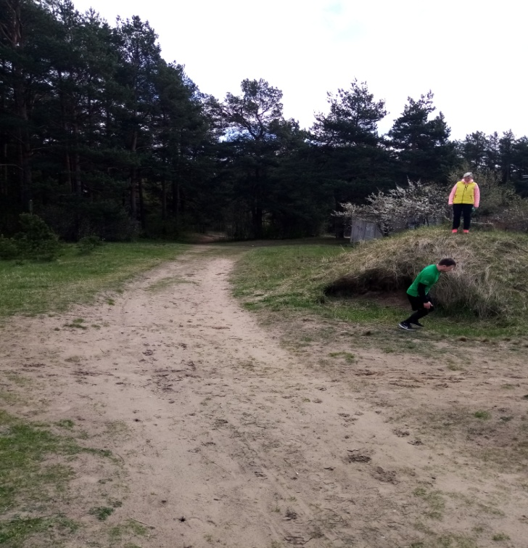
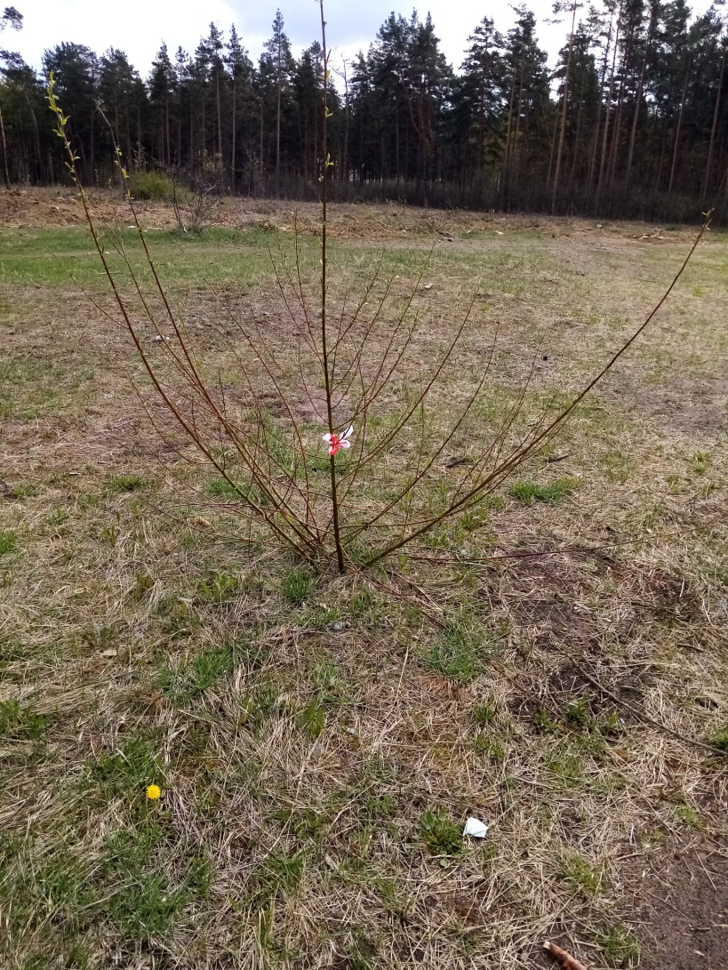
Kolka-Ventspils-Liepāja- Nida

Slide 9
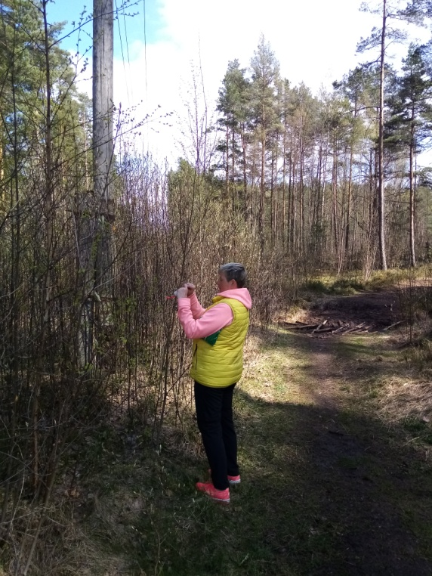
Eleja-Grenctāle

Slide 10
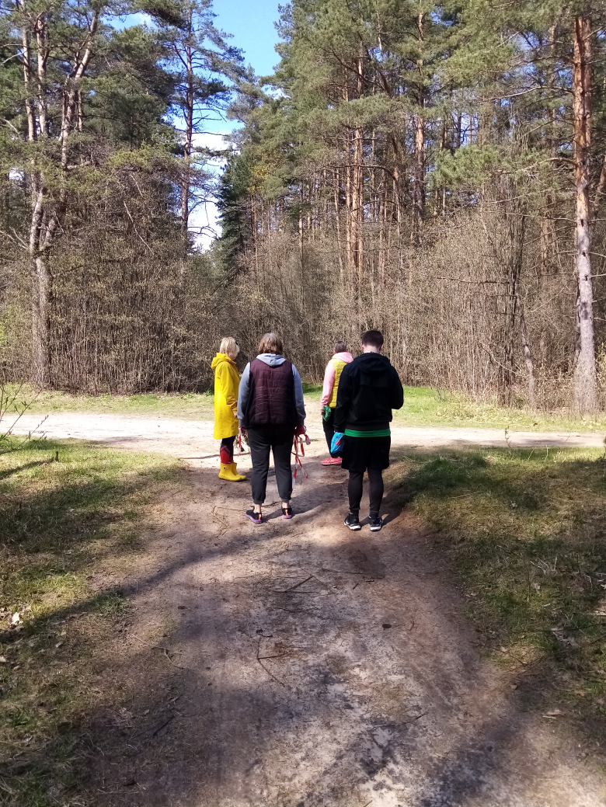
Daugavpils-Zilupe-Grebņeva

Slide 11
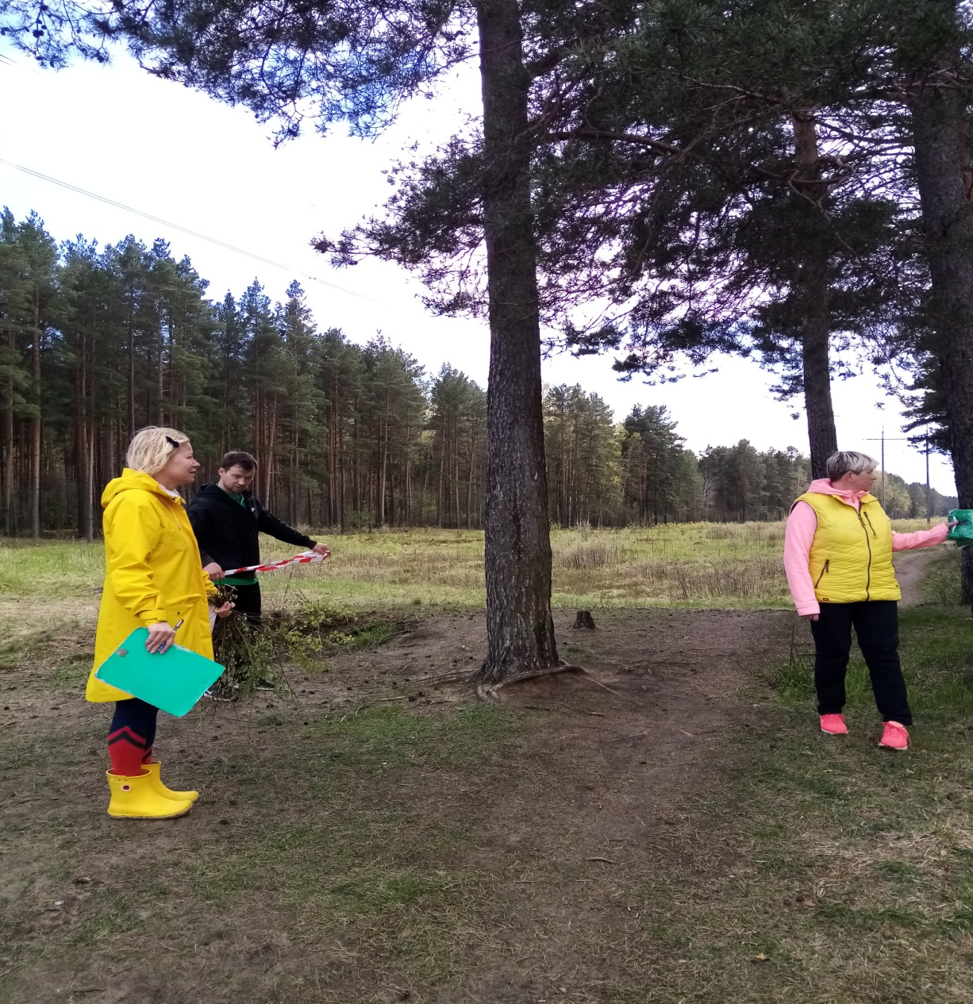
Ape-Valka

Slide 12
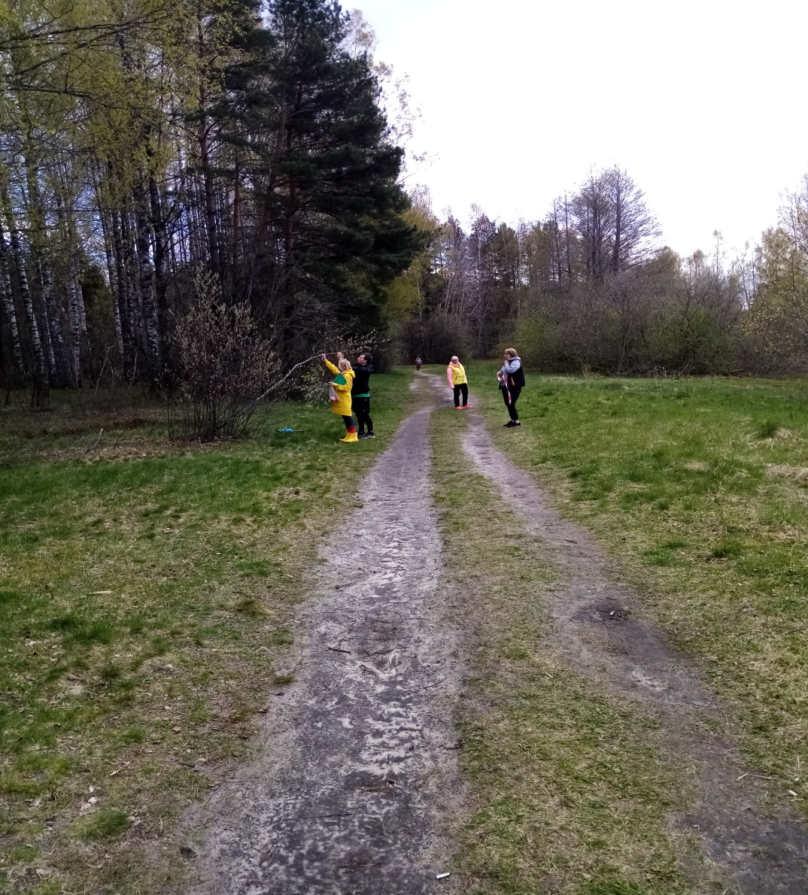
Salacgrīva - Saulkrasti

Slide 13
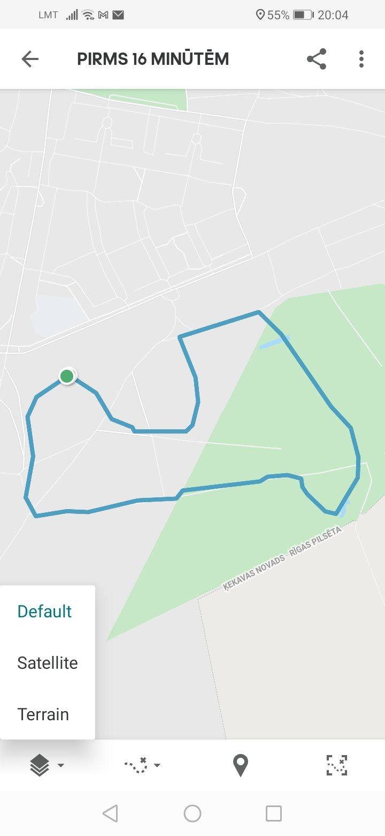
Mums, sporta skolotājiem:
Antonijai, Dacei, Matīsam, Ivonnai un Vilnim sanāca šāda kontūra, bet Jums?

